Slide 1
Векторные случайные процессы
Подготовил Самарский И.А
Студент СГТУ ФТИ Б-ПМИН-31
06.2018

Slide 2
План
Зачем они нужны?
Как их представлять математически?
Разложение в ряд векторного случайного процесса
  Метод 1. Векторные собственные функции, скалярные собственные значения
  Пример метода 1
  Метод 2. Матричные собственные значения, скалярные собственные функции
  Преимущества
06.2018

Slide 3
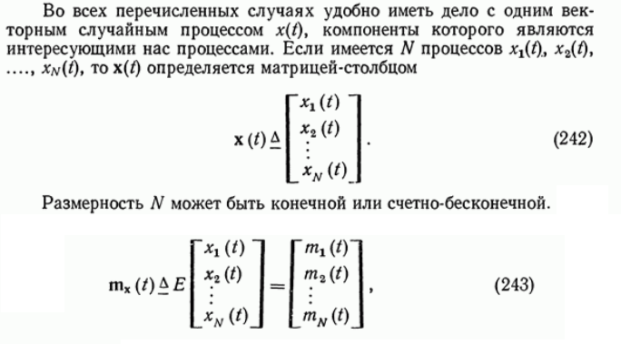

Математическое представление
06.2018

Slide 4

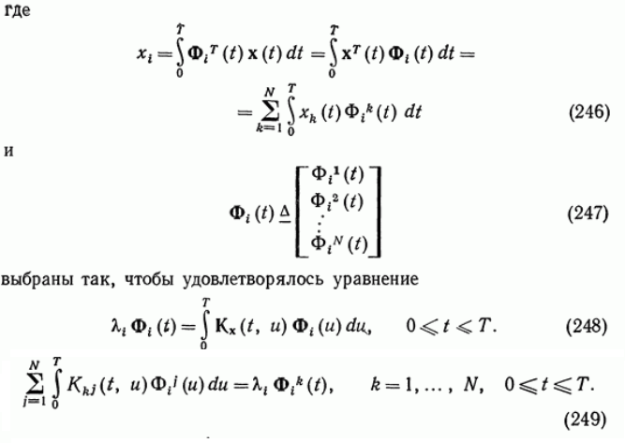
Метод 1. Векторные собственные функции, скалярные собственные значения
06.2018

Slide 5
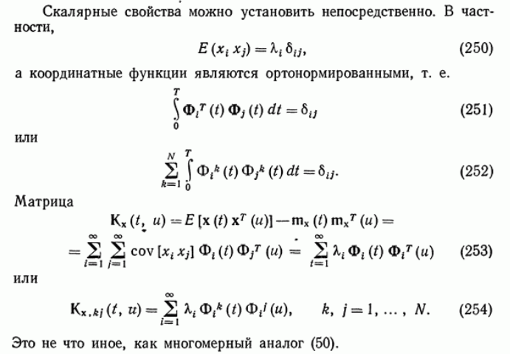

06.2018

Slide 6
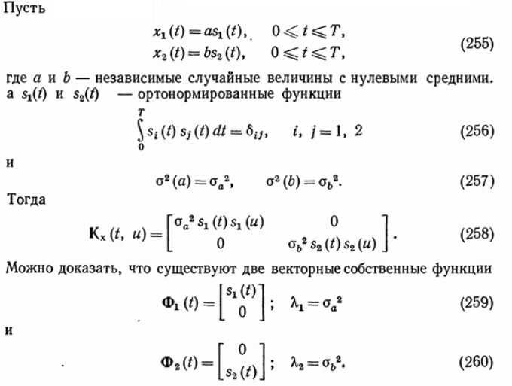
Пример
06.2018

Slide 7
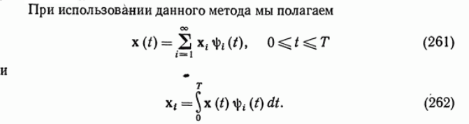
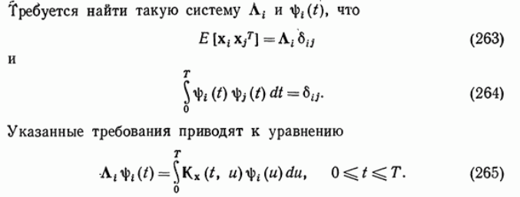
Метод 2. Матричные собственные значения, скалярные собственные функции
06.2018

Slide 8
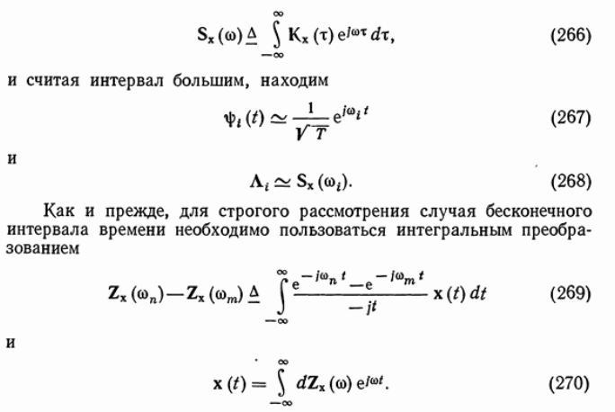
06.2018

Slide 9
Итог
06.2018

